Slide 1


RENDSZERFEJLESZTÉS
PROJEKT BEMUTATÓ
1. MÉRFÖLDKŐ

Slide 2
CSAPATUNK:
Rózsa István | (3 év PHP fullstack tapasztalat, magánvállalkozóként)
Kele Dominik | (1 év Angular, TypeScript, Drupal a DataStepSolution-nél)
Hörömpő Márk | (Különböző frontend és dizájn téren freelancer tapasztalat /Figma, Adobe Illustrator, CSS/)
Horváth Richárd | (Nincs korábbi tapasztalat)
Horváth Krisztián | (PHP alapú weboldal tervezése, UX dizájn - Figma, CSS, JavaScript, Adatbázis kezelés - MySQL)
Hajas Attila | (Logiscool: javascript, python, python ML, Uj dimenzio butor kft weboldala: php, tailwind
Kvak Barnabás | (Foster Media)

Slide 3
TÉMÁNK:
SZÁLLÁSFOGLALÓ OLDAL

Slide 4

WEBOLDAL CÉLJA:
A projekt célja egy modern weboldal létrehozása, amely lehetővé teszi a felhasználók számára, hogy könnyedén keressenek és foglaljanak szállást.
Keresés és Foglalás
Könnyű és aszálláskeresés országosan.
Egyszerű foglalási folyamat.
Országos Lefedettség
Szállások elérhetőek országszerte.
Utazók és turisták könnyen találnak megfelelő szállást.
Részletes információk
Szállások részletes leírása.
Árak és elérhető kényelmi szolgáltatások.

Slide 5
TERVEZETT FUNKCIÓK:
FELHASZNÁLÓK KEZELÉSE ( SZÁLLÁS ADÓ, SZÁLLÁS FOGLALÓ) (CRUD)
FELHASZNÁLÓI MUNKAMENET MEGVALÓSÍTÁSA TÖBB JOGOSULTSÁGI SZINTTEL
SZÁLLÁS KERESÉS
SZÁLLÁSHELYEK ÉRTÉKELÉSE
FOGLALÁS
FELKAPOTT ÚTI CÉLOK
LEGOLCSÓBB SZÁLLÁSHELYEK
LEGUTÓBB KERESETT SZÁLLÁSHELYEK
SZÁLLÁS ADÓ OLDAL (CRUD)
SZÁLLÁS FOGLALÓ (CRUD)

Slide 6
MUNKA ÜTEME:
HETENTE MEETING
MEGOLDÁSOK KÖZÖS ÁTTEKINTÉSE
JAVASLATOK, ÉSZREVÉTELEK MEGOSZTÁSA
FELADATOK / HATÁRIDŐK KIOSZTÁSA

Slide 7
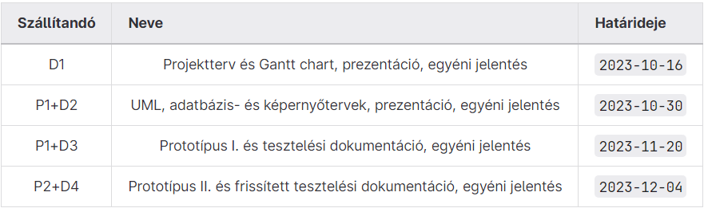
HATÁRIDŐK

Slide 8
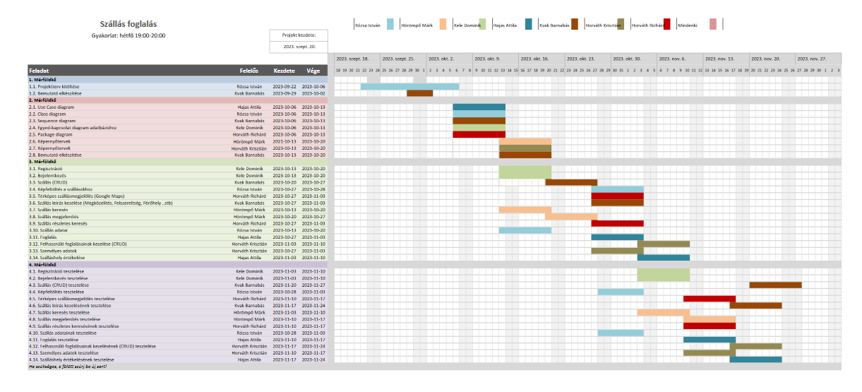
GANTT DIAGRAM

Slide 9
HAMAROSAN FOLYTATJUK A 2. MÉRFÖLDKŐVEL..

